Slide 1

抗体人源化改造策略及相关案例分享
北京义翘神州科技股份有限公司
义翘神州

Slide 2

1
抗体人源化相关概述
CONTENT
2
抗体人源化策略
3
抗体人源化改造相关案例分享
义翘神州

Slide 3

01
抗体人源化相关概述
义翘神州

Slide 4

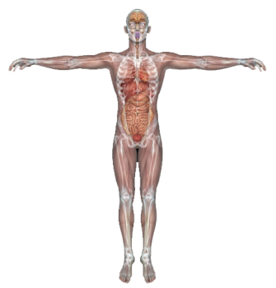
治疗性单克隆抗体的发展
Decreased
ADCC, ADCP and CDC based therapy
Increased
0% human
70% human
>90% human
鼠源
嵌合
100% human
人源化
全人源
Increased
Immunogenicity (HAMA) effect
义翘神州

Slide 5
FDA批准的上市单抗药物分类
OKT3(1986)
PROSTASCINT(1996)
ZEVALIN(2002)
BLINCYTO(2014)
LUMOXITI(2018)
REOPRO(1993) | SYLVANT(2014)
RITUXAN(1997) | UNITUXIN(2016)
SIMULECT(1998) | ANTHIM(2016)
REMICADE(1998) | SARCLISA(2020)
ERBITUX(2004) | MARGENZA(2020)
ADCETRIS(2011) | BRIUMVI(2022)
HUMIRA(2002) | KEVZARA(2017)
VECTIBIX(2006) | TREMFYA(2017)
ILARIS(2009) | AIMOVIG(2018)
SIMPONI(2009) | CRYSVITA(2018)
ARZERRA(2009) | TAKHZYRO(2018)
STELARA(2009) | LIBTAYO(2018)
XGEVA(2010) | GAMIFANT(2018)
BENLYSTA(2011) | PADCEV(2019)
YERVOY(2011) | TEPEZZA(2020)
ABTHRAX(2012) | INMAZEB(2020)
OPDIVO(2014) | EBANGA(2020)
CYRAMZA(2014) | EVKEEZA(2021)
PRALUENT(2015) | RYBREVANT(2021)
DARZALEX(2015) | ADTRALZA(2021)
REPATHA(2015) | SAPHNELO(2021)
PORTRAZZA(2015) | ADUHELM(2021)
COSENTYX(2015) | XEVUDY(2021)
LARTRUVO(2016) | TIVDAK(2021)
ZINPLAVA(2016) | TEZSPIRE(2021)
SILIQ(2017) | EVUSHELD(2022)
BAVENCIO(2017) | OPDUALAG(2022)
DUPIXENT(2017) | IMJUDO(2022）
IMFINZI(2017)
SYNAGIS(1998) | NUCALA(2015) | ENHERTU(2019)
HERCEPTIN(1998) | TALTZ(2016) | BLENREP(2020)
MYLOTARG(2000) | CINQAIR(2016) | TRODELVY(2020)
CAMPATH(2001) | TECENTRIQ(2016) | MONJUVI(2020)
XOLAIR(2003) | ZINBRYTA(2016) | ENSPRYNG(2020)
AVASTIN(2004) | OCREVUS(2017) | VYEPTI(2020)
TYSABRI(2004) | BESPONSA(2017) | UPLIZNA(2020)
ACTEMRA(2005) | FASENRA(2017) | DANYELZA(2020)
LUCENTIS(2006) | HEMLIBRA(2017) | JEMPERLI(2021)
SOLIRIS(2007) | AJOVY(2018) | ZYNLONTA(2021)
CIMIZA(2008) | EMGALITY(2018) | VABYSMO(2022)
THERACIM(2008) | POTELIGEO(2018) | ENJAYMO(2022)
PERJETA(2012) | TROGARZO(2018) | SPEVIGO(2022)
GAZYVA(2013) | ILUMYA(2018) | TZIELD (2022)
KADCYLA(2013) | ULTOMIRIS(2018) | KIMMTRAK(2022)
ALZUMAB(2013) | SKYRIZI(2019） | LUNSUMIO(2022)
KEYTRUDA(2014) | CABLIVI(2019) | TECVAYLI(2022)
ENTYVIO(2014) | POLIVY(2019） | ELAHERE(2022)
LEMTRADA(2014) | EVENITY(2019) | LEQEMBI(2023)
EMPLICITI(2015) | BEOVU(2019) | ZYNYZ(2023)
PRAXBIND(2015) | ADAKVEO(2019) | EPKINLY(2023)
义翘神州

Slide 6
2018~2022上市的人源化和全人源抗体数量对比
人源化抗体 全人源抗体
人源化抗体 全人源抗体
人源化抗体 全人源抗体
人源化抗体 全人源抗体
人源化抗体 全人源抗体
义翘神州

Slide 7
人源化抗体开发要求
人源化
① 抗体人源性程度
② 保持亲本抗体的亲和力水平
③ 具备亲本抗体的生物学活性
义翘神州

Slide 8
02
抗体人源化策略
义翘神州

Slide 9
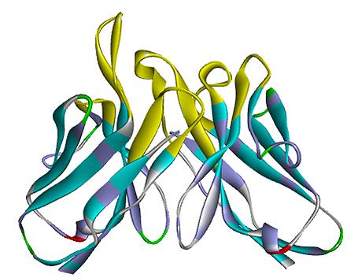
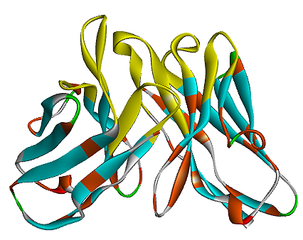
抗体人源化方法1 - 表面重塑
CDR
FR
原表面残基
替换后残基
表面残基替换
优势：操作简便
问题：人源化程度不高
义翘神州

Slide 10
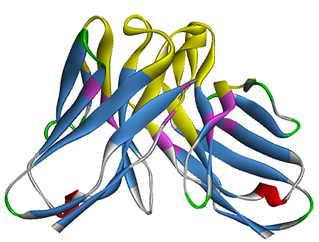
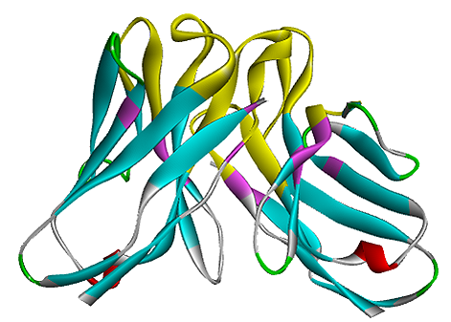
抗体人源化方法2 – CDR移植
CDR
亲本抗体FR
人源抗体FR
核心氨基酸
CDR移植
FR替换
核心氨基酸保留
优势：方法成熟，临床疗效良好
问题：仍有亲和力降低或潜在的免疫原性
义翘神州

Slide 11
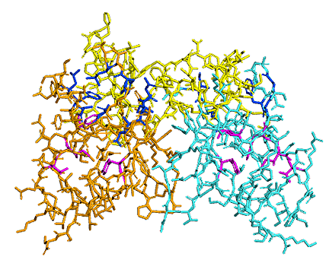
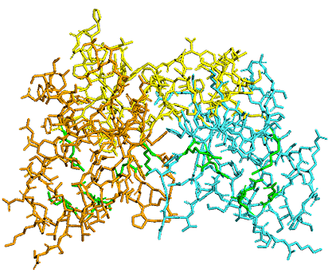
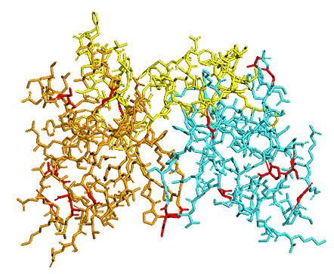
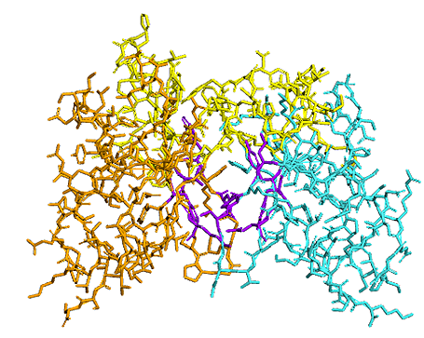
关键氨基酸回复突变策略
上部核心疏水残基
CDR
下部核心疏水残基
VL
核心亲水残基
VH
转角处结构残基
VH/VL交界面残基
义翘神州

Slide 12
抗体人源化流程
非人源抗体
同源建模
确认关键氨基酸
亲本非人源抗体
确定CDR和FR
比对确认
回复突变
搜索人源模板
CDR移植并建模
义翘神州

Slide 13
03
抗体人源化改造相关案例分享
义翘神州

Slide 14
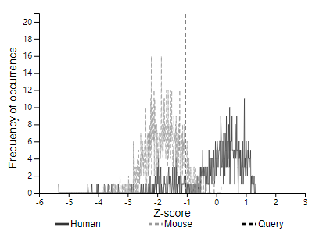
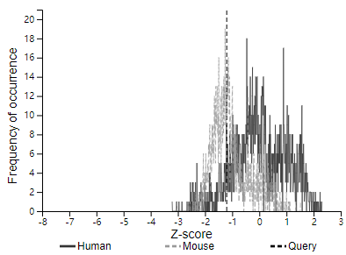
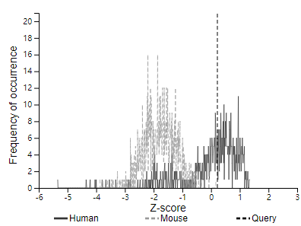
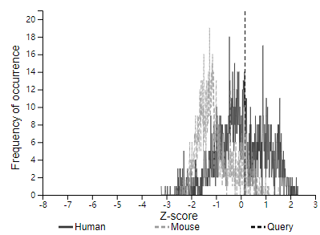
案例1-鼠抗人源化
mAb_VL
mAb_VH
Target | Clone | ID | Conc. (mg/L) | Humanness
Sars-Cov2-Spike | MM57 | MM57-C1-mAb | 249.5 | /
 |  | MM57-C2-chAb | 141 | /
 |  | MM57-4 | 365 | 97%
 |  | MM57-6 | 248 | 97.4%
 |  | MM57-13 | 165 | 96.10%
 |  | MM57-14 | 190 | 97%
 |  | MM57-15 | 198 | 97.4%
 |  | MM57-18 | 100 | 97%
 |  | MM57-25 | 106 | 97.8%
 |  | MM57-30 | 173 | 97.8%
 |  | MM57-34 | 184 | 97.8%
 |  | MM57-38 | 267 | 97.8%
mAb_humanized_VL
mAb_humanized_VH
义翘神州

Slide 15
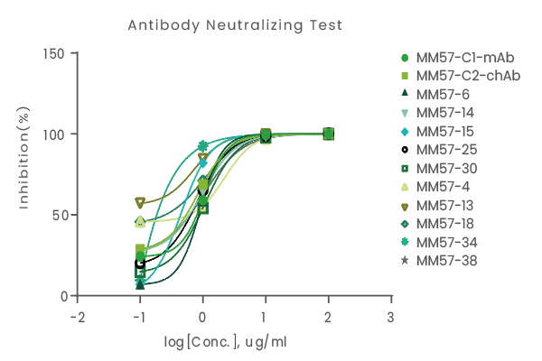
案例1-鼠抗人源化
Target | Clone | ID | Inhibition(%) | IC₅₀(μg/ml) (Pseudovirus)
Sars-Cov2-Spike | MM57 | MM57-C1-mAb | 87% | 0.548
 |  | MM57-C2-chAb | 85% | 0.341
 |  | MM57-4 | 87% | 0.268
 |  | MM57-6 | 85% | 0.685
 |  | MM57-13 | 81% | <0.1
 |  | MM57-14 | 80% | 0.41
 |  | MM57-15 | 81% | 0.375
 |  | MM57-18 | 76% | 0.148
 |  | MM57-25 | 72% | 0.458
 |  | MM57-30 | 74% | 0.784
 |  | MM57-34 | 74% | 0.307
 |  | MM57-38 | 75% | 0.438
义翘神州

Slide 16
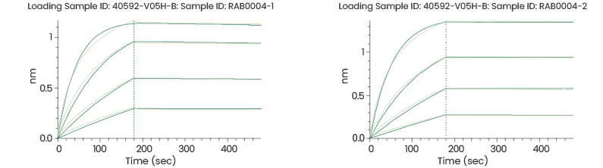
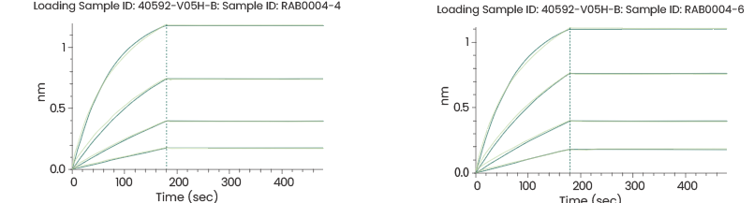
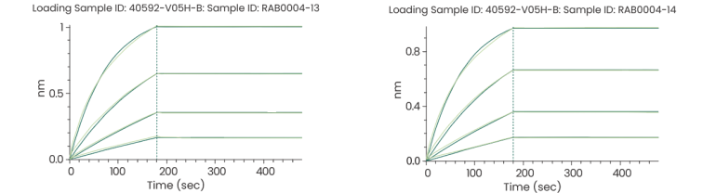
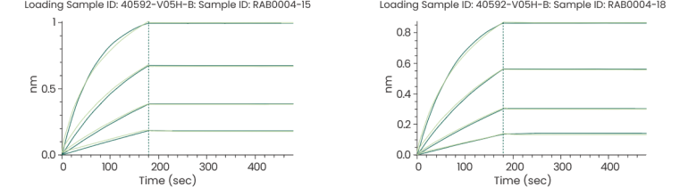
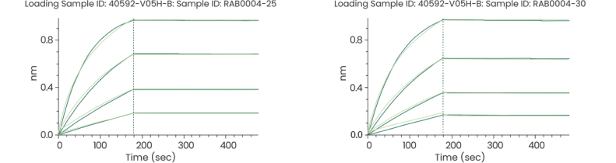
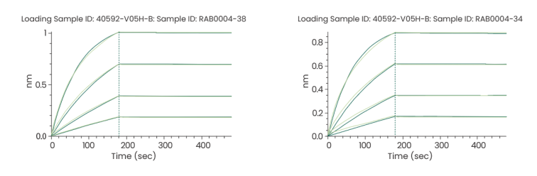
案例1-鼠抗人源化
Target | Clone | ID | KD(M) | Kon(1/Ms) | Koff(1/s)
Sars-Cov2-Spike | MM57 | MM57-C1-mAb | 1.74E-10 | 3.30E+05 | 5.74E-05
 |  | MM57-C2-chAb | 2.51E-11 | 2.79E+05 | 6.99E-06
 |  | MM57-4 | 7.52E-12 | 2.01E+05 | 1.51E-06
 |  | MM57-6 | <1.0E-12 | 1.91E+05 | <1.0E-07
 |  | MM57-13 | <1.0E-12 | 1.91E+05 | <1.0E-07
 |  | MM57-14 | <1.0E-12 | 1.89E+05 | <1.0E-07
 |  | MM57-15 | 4.31E-11 | 2.16E+05 | 9.30E-06
 |  | MM57-18 | 2.83E-11 | 1.73E+05 | 4.89E-06
 |  | MM57-25 | 4.85E-11 | 2.17E+05 | 1.05E-05
 |  | MM57-30 | 1.38E-10 | 1.92E+05 | 2.65E-05
 |  | MM57-34 | 9.54E-11 | 2.07E+05 | 1.98E-05
 |  | MM57-38 | 8.53E-11 | 1.98E+05 | 1.69E-05
义翘神州

Slide 17
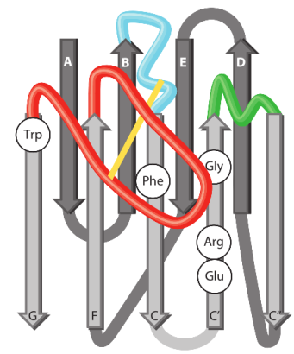
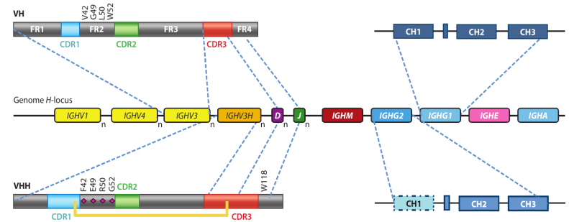
纳米抗体结构特点
DOI：10.1146/annurev-biochem-063011-092449
义翘神州

Slide 18
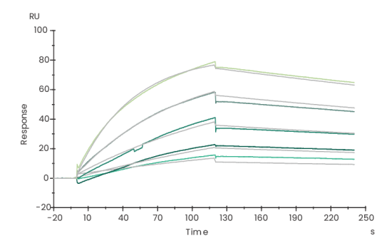
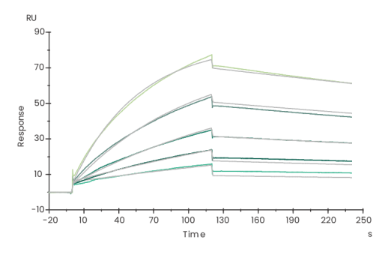
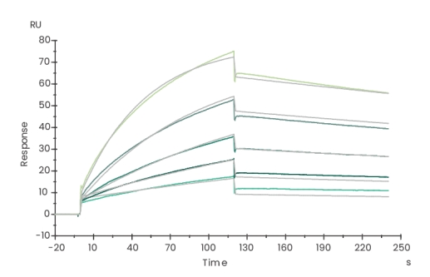
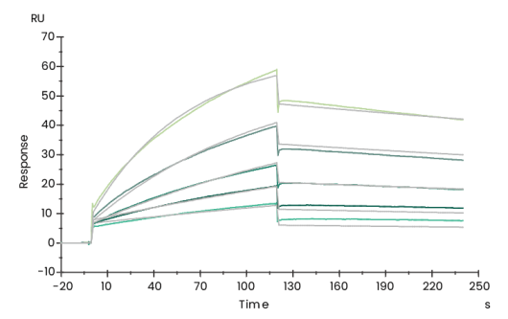
案例2-纳米抗体人源化
ID | 表达量(mg/L） | KD(M) | Kon(1/Ms) | Koff(1/s)
Nanobdy-C | 100 | 1.039E-08 | 1.327E+05 | 0.001379
Nanobody-1 | 152 | 9.717E-09 | 1.136E+05 | 0.001104
Nanobody-2 | 157 | 8.296E-09 | 1.292E+05 | 0.001072
Nanobody-3 | 105 | 9.259E-09 | 1.050E+05 | 0.000972
义翘神州

Slide 19





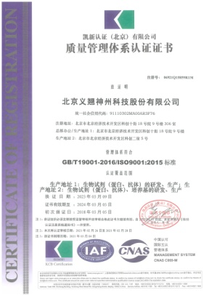

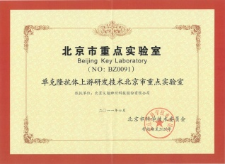
关于“北京义翘神州”
坚持自主研发生产
打造中国生命科学研究“一站式”试剂与服务支撑平台
现货供应
6,500 +
重组蛋白
14,000 +
精品抗体
47,000+
基因产品
ELISA 试剂盒、培养基、
GMP级核酸酶等特色产品
人才与设施
荣誉资质
设施：
---25,000+平米研发中心
--- 7,000平米洁净车间
团队：900+
--- 硕士以上学历占1/3
--- 10+ 欧美深造经历
义翘神州

Slide 20
感谢观看！
北京义翘神州科技股份有限公司
地址：北京市经济技术开发区科创十街18号院9号楼
义翘神州

